Slide 1






CHÀO MỪNG CÁC EM
ĐẾN VỚI TIẾT HỌC HÔM NAY!

Slide 2

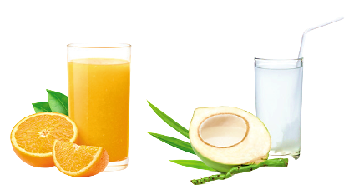

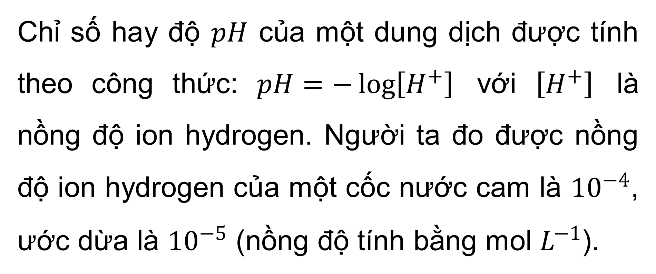
KHỞI ĐỘNG
Chỉ số hay độ $pH$ của một dung dịch được tính theo công thức: $pH=−\log\left[H^{+}\right]$ với $\left[H^{+}\right]$ là nồng độ ion hydrogen. Người ta đo được nồng độ ion hydrogen của một cốc nước cam là ${10}^{−4}$, ước dừa là ${10}^{−5}$ (nồng độ tính bằng mol $L^{−1}$).
Làm thế nào để tính được độ pH của cốc nước cam, nước dừa đó?

Slide 3

CHƯƠNG VI: HÀM SỐ MŨ
VÀ HÀM SỐ LÔGARIT
BÀI 2. PHÉP TÍNH LÔGARIT

Slide 4



NỘI DUNG BÀI HỌC
Khái niệm lôgarit
I
Một số tính chất của phép tính lôgarit
II

Slide 5




I. KHÁI NIỆM LOGAIRT

Slide 6


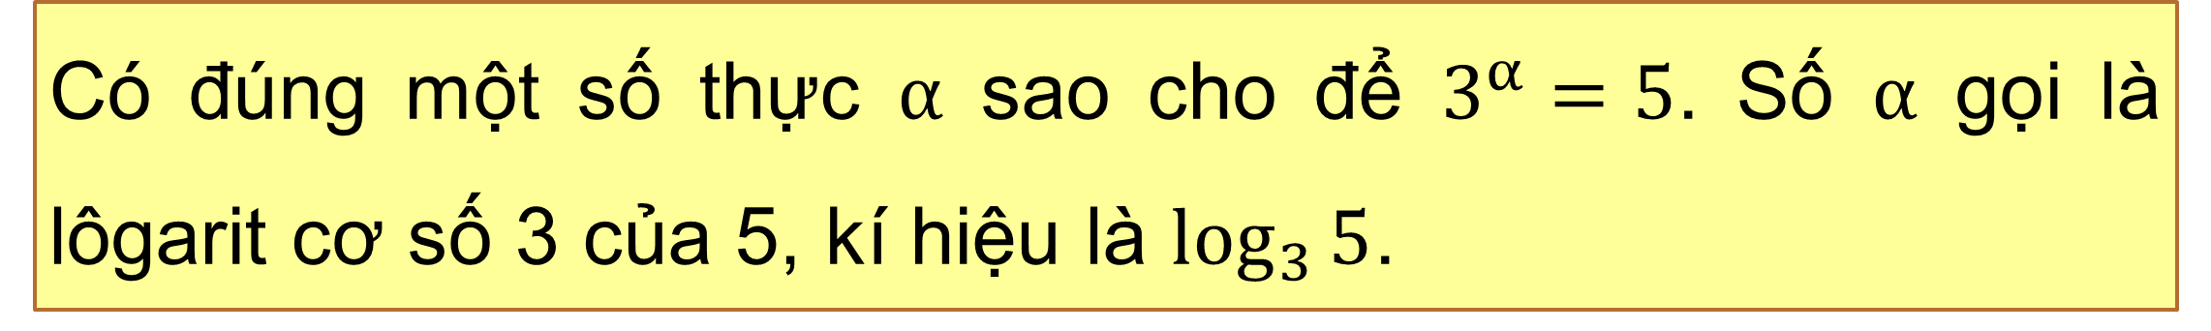
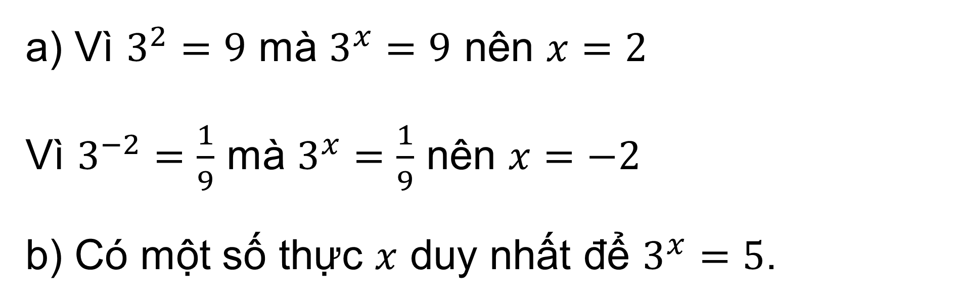

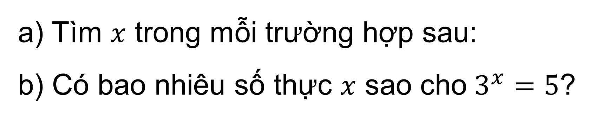
1. Định nghĩa
$$3^{x}=9;3^{x}=\frac{1}{9}$$
a) Tìm $x$ trong mỗi trường hợp sau:
b) Có bao nhiêu số thực $x$ sao cho $3^{x}=5$?
HĐ 1:
Giải:
a) Vì $3^{2}=9$ mà $3^{x}=9$ nên $x=2$
Vì $3^{−2}=\frac{1}{9}$ mà $3^{x}=\frac{1}{9}$ nên $x=−2$
b) Có một số thực $x$ duy nhất để $3^{x}=5$.
Có đúng một số thực $α$ sao cho để $3^{α}=5$. Số $α$ gọi là lôgarit cơ số 3 của 5, kí hiệu là $\log_{3}{5}$.

Slide 7


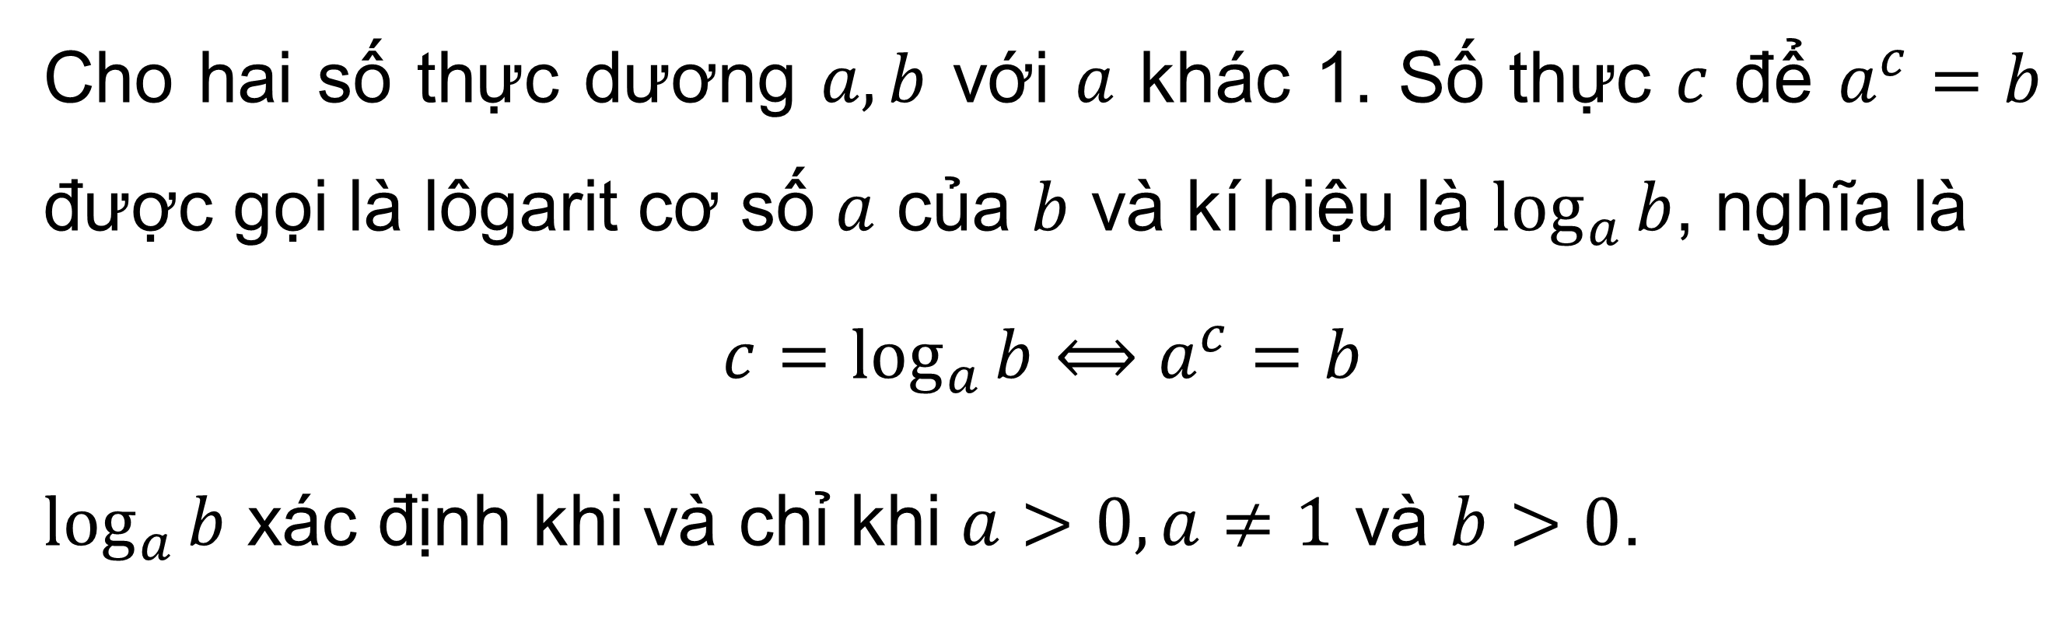
ĐỊNH NGHĨA
Cho hai số thực dương $a, b$ với $a$ khác 1. Số thực $c$ để $a^{c}=b$ được gọi là lôgarit cơ số $a$ của $b$ và kí hiệu là $\log_{a}{b}$, nghĩa là
$$c=\log_{a}{b}⟺a^{c}=b$$
$\log_{a}{b}$ xác định khi và chỉ khi $a>0, a≠1$ và $b>0$.

Slide 8



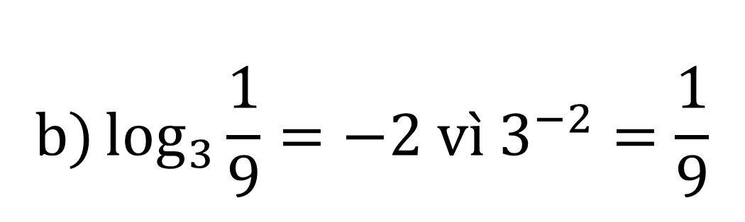
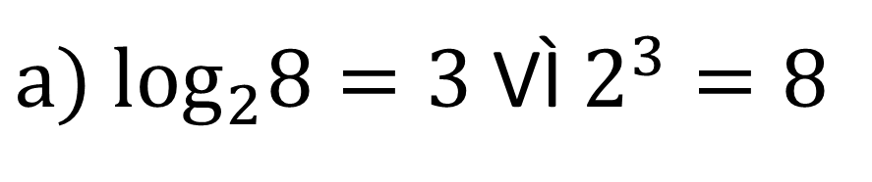
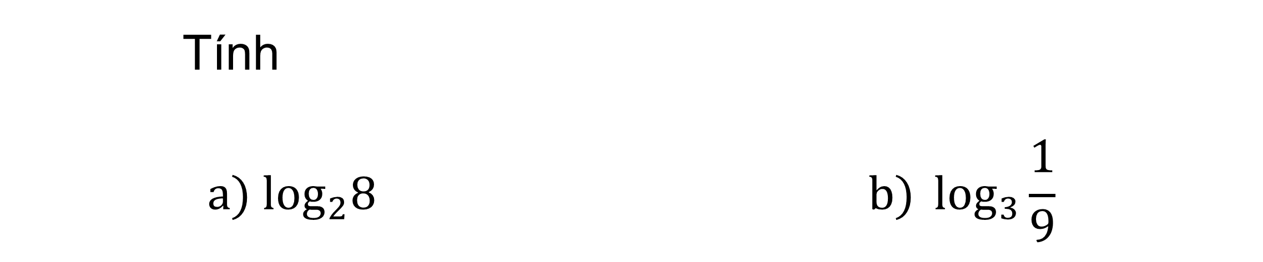
Ví dụ 1:
Tính
$$a) \log_{2}8 b) \log_{3}{\frac{1}{9}}$$
Giải
$a) \log_{2}8=3$ VÌ $2^{3}=8$
$$b)\log_{3}{\frac{1}{9}}=−2 vì 3^{−2}=\frac{1}{9}$$

Slide 9



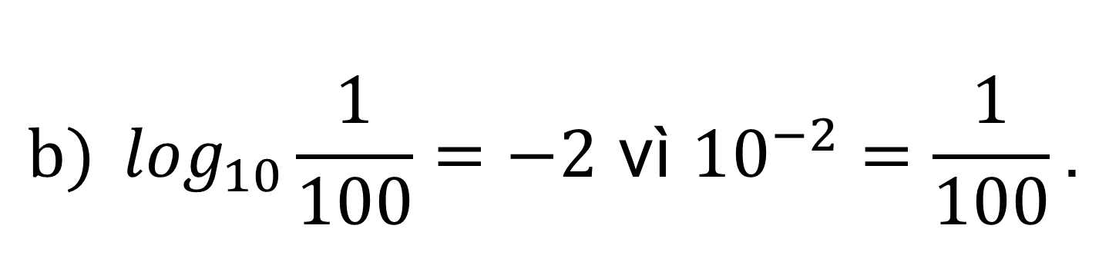
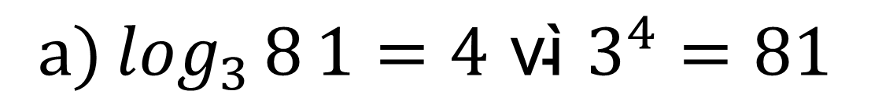
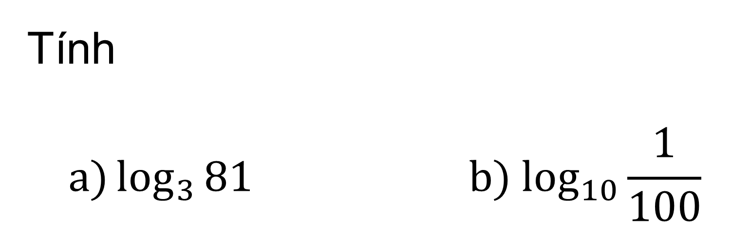
LUYỆN TẬP 1
Tính
$$a)\log_{3}{81} b) \log_{10}\frac{1}{100}$$
Giải:
$$a)\log_{3}{8}1=4 \text{v}\text{ì }3^{4}=81$$
$$b) \log_{10}{\frac{1}{100}}=−2 \text{v}\text{ì }10^{−2}=\frac{1}{100}\text{.}$$

Slide 10

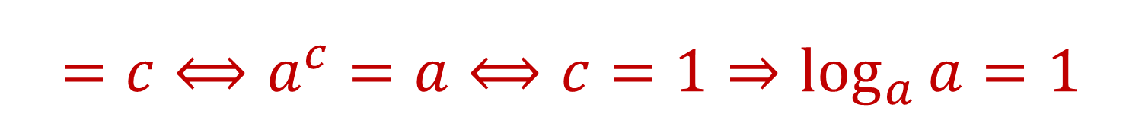
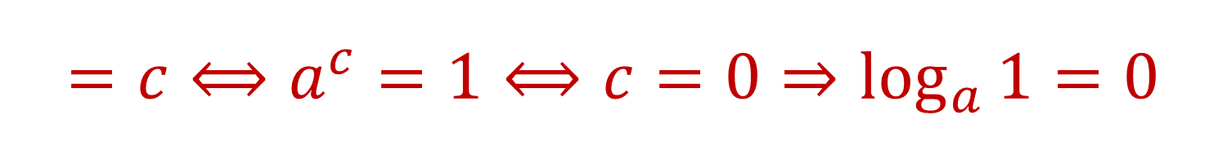
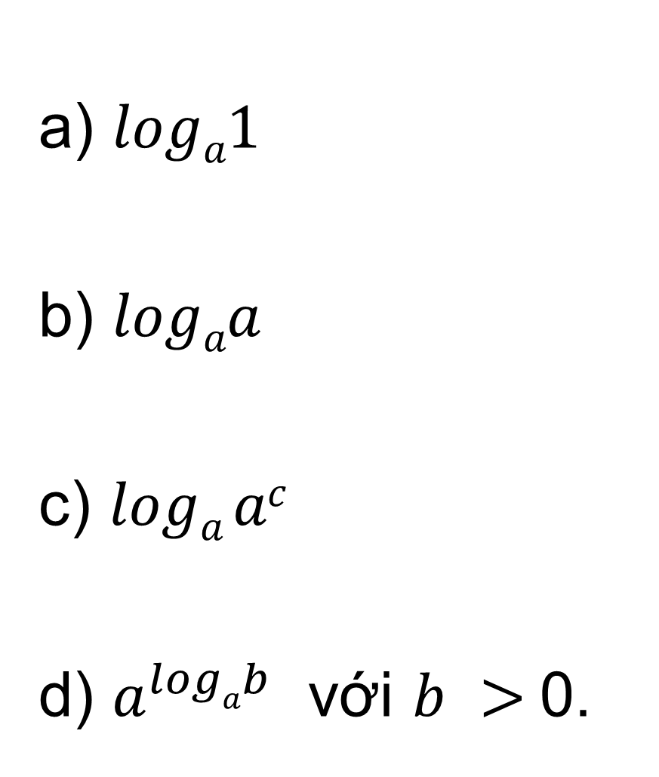

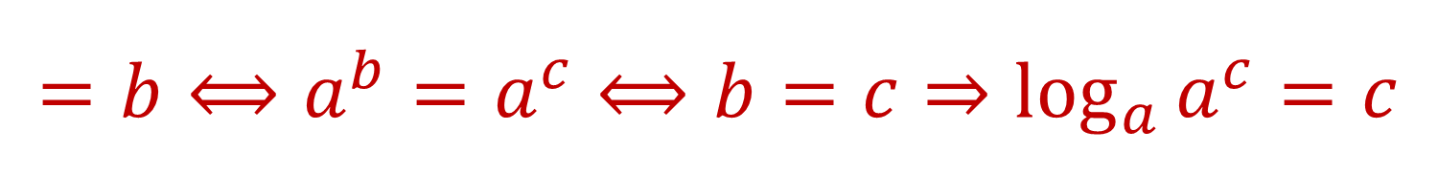
2. Tính chất
HĐ 2:
Cho $a > 0, a ≠ 1$. Tính:
a) $loga1$
b) $logaa$
c) $loga ac$
d) $a^{logab}$ với $b >$0.
$$=c⟺a^{c}=1⟺c=0⇒\log_{a}{1}=0$$
$$=c⟺a^{c}=a⟺c=1⇒\log_{a}{a}=1$$
$$=b⟺a^{b}=a^{c}⟺b=c⇒\log_{a}{a^{c}}=c$$
$$a^{\log_{a}{b}}=c⟺\log_{a}{b}=\log_{a}{c}⟺b=c⇒a^{\log_{a}{b}}=b$$

Slide 11



TÍNH CHẤT
Với số thực dương $a$ khác 1, số thực dương $b$ và số thực $c$, ta có:
$\log_{a}{1=0}$ ; $\log_{a}{a }=1$ ;
$\log_{a}{a^{c}=c}$ ; $a^{\log_{a}{b}}=b$

Slide 12


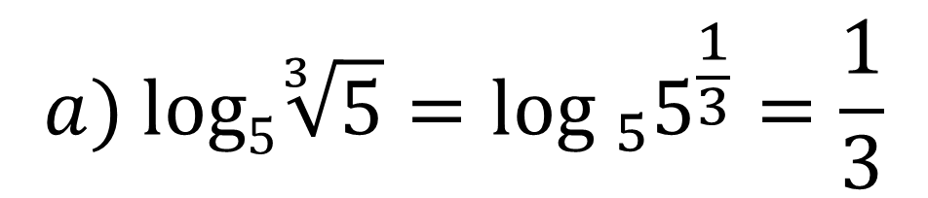

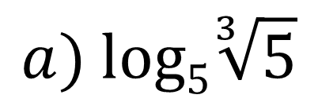
Ví dụ 2:
Tính:
$$a) log5\sqrt[3]{5}$$
$$b) 4^{log27}$$
Giải
$$a) log5\sqrt[3]{5}=\log_{5}5^{\frac{1}{3}}=\frac{1}{3}$$
$$b) 4^{log27}={\left(2^{2}\right)}^{log27}={\left(2^{log27}\right)}^{2}=7^{2}=49$$

Slide 13


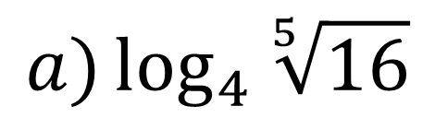

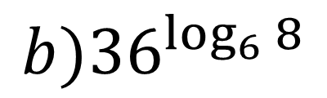
LUYỆN TẬP 2
Tính:
$$a)\log_{4}{\sqrt[5]{16}}$$
$$b){36}^{\log_{6}{8}}$$
Giải:
$$a) \log_{4}{\sqrt[5]{16}}=\log_{4}{{\left(4^{2}\right)}^{\frac{1}{5}}}=\log_{4}{4^{\frac{2}{5}}}=\frac{2}{5}$$
$$b) {36}^{\log_{6}{8}}={\left(6^{2}\right)}^{\log_{6}{8}}={\left(6^{\log_{6}{8}}\right)}^{2}=8^{2}=64$$

Slide 14




3. Lôgarit thập phân. Lôgarit tự nhiên
Lôgarit cơ số $10$ của số thực dương $b$ được gọi là lôgarit thập phân của $b$ và kí hiệu là $\log{b}$ hay $\lg{b}$.
Lôgarit cơ số $e$ của số thực dương $b$ được gọi là lôgarit tự nhiên của $b$ và kí hiệu là $\ln{b}$.

Slide 15
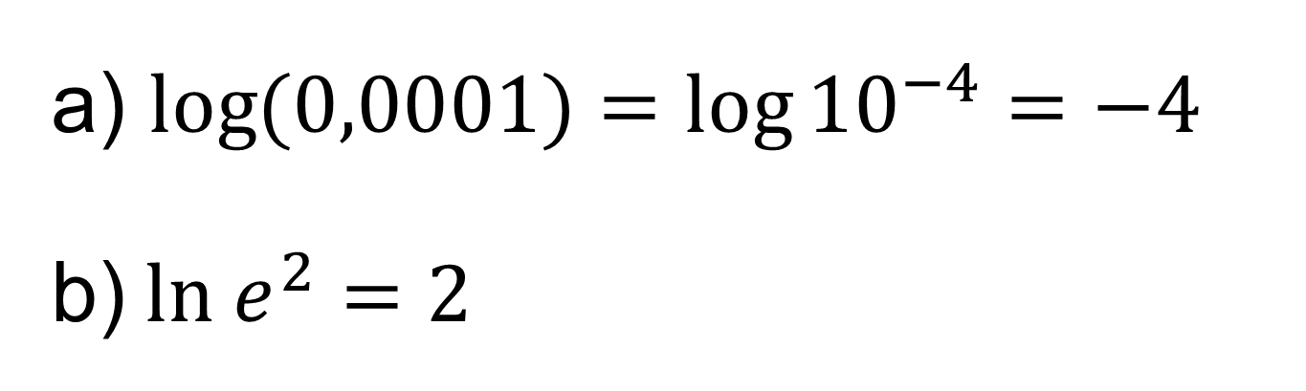
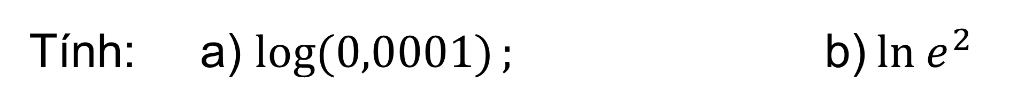
Ví dụ 3:
Tính: a) $\log{(0,0001)};$ b) $ln e^{2}$
Giải
Ta có:
a) $\log{(0,0001)}=\log{{10}^{−4}=−4}$
b) $ln e^{2}=2$

Slide 16


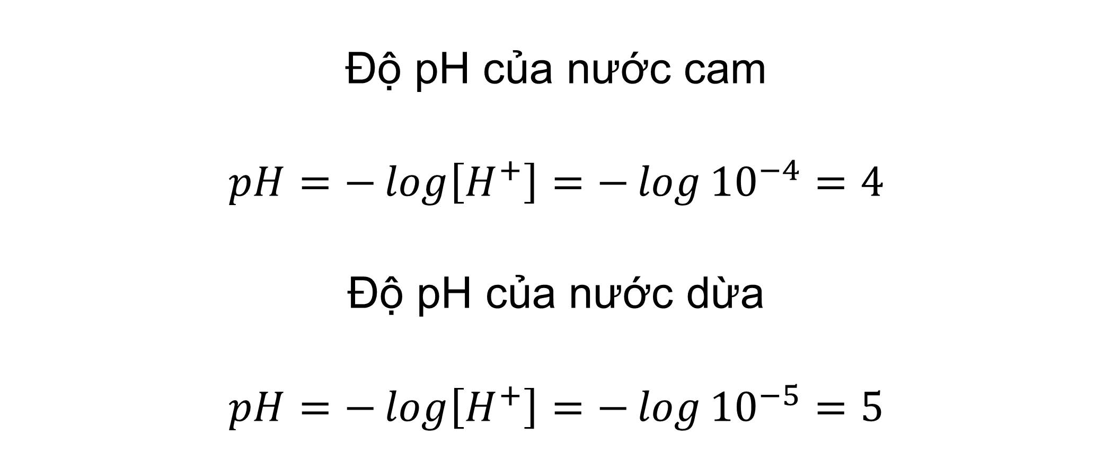
LUYỆN TẬP 3
Giải bài toán được nêu ở phần mở đầu.
Giải:
$$\text{Độ }\text{pH} \text{c}\text{ủ}\text{a} \text{n}\text{ướ}\text{c} \text{cam}$$
$$pH=−\log\left[H^{+}\right]=−\log{{10}^{−4}}=4$$
$$\text{Độ }\text{pH} \text{c}\text{ủ}\text{a} \text{n}\text{ướ}\text{c} \text{d}\text{ừ}\text{a}$$
$$pH=−\log\left[H^{+}\right]=−\log{10^{−5}}=5$$

Slide 17
II. MỘT SỐ TÍNH CHẤT CỦA PHÉP TÍNH LOGAIRT

Slide 18

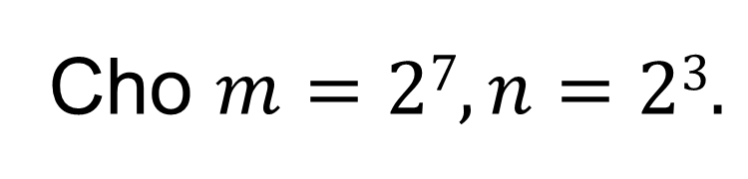
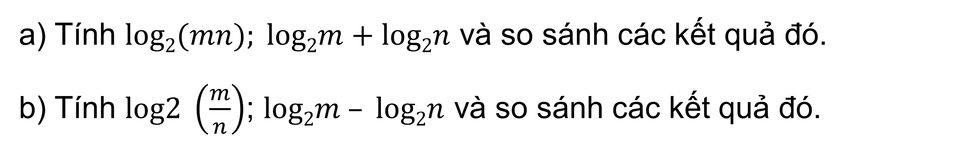
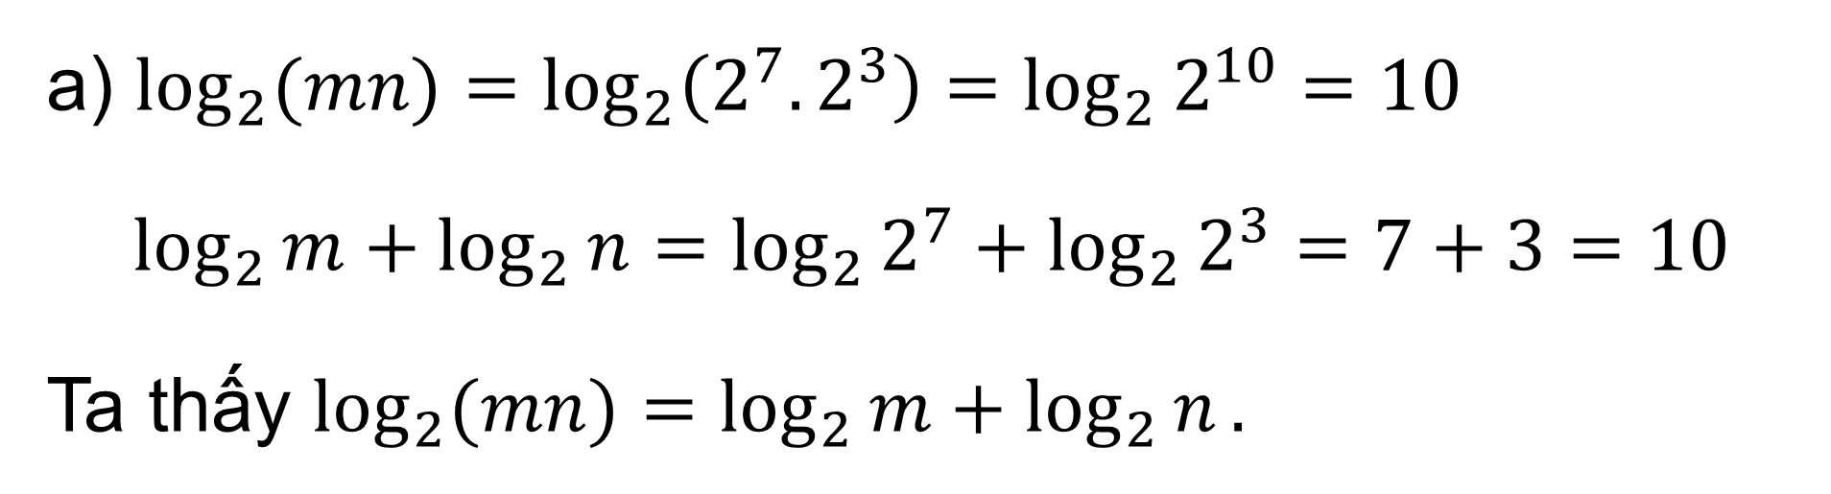
1. Lôgarit của một tích, một thương
Cho $m=27, n=23.$
HĐ 3:
a) Tính $log2(mn); log2m+log2n$ và so sánh các kết quả đó.
b) Tính $log2 \left(\frac{m}{n}\right)$; $log2m – log2n$ và so sánh các kết quả đó.
Giải:
a) $\log_{2}{(mn)}=\log_{2}\left(2^{7}.2^{3}\right)=\log_{2}{2^{10}}=10$
$\log_{2}{m}+\log_{2}{n}=\log_{2}{2^{7}}+\log_{2}{2^{3}}=7+3=10$
Ta thấy $\log_{2}{(mn)}=\log_{2}{m}+\log_{2}{n}.$

Slide 19
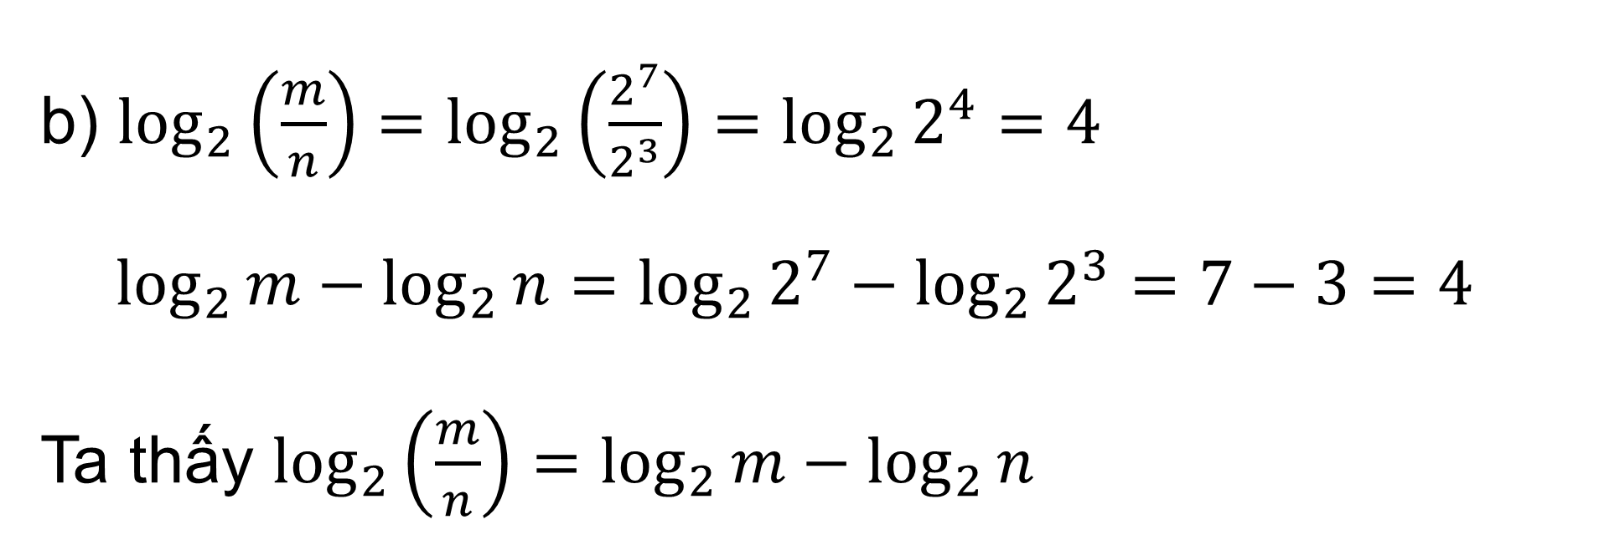
1. Lôgarit của một tích, một thương
Cho $m=27, n=23.$
HĐ 3:
a) Tính $log2(mn); log2m+log2n$ và so sánh các kết quả đó.
b) Tính $log2 \left(\frac{m}{n}\right)$; $log2m – log2n$ và so sánh các kết quả đó.
Giải:
b) $\log_{2}\left(\frac{m}{n}\right)=\log_{2}\left(\frac{2^{7}}{2^{3}}\right)=\log_{2}{2^{4}}=4$
$\log_{2}{m}−\log_{2}{n}=\log_{2}{2^{7}}−\log_{2}{2^{3}}=7−3=4$
Ta thấy $\log_{2}\left(\frac{m}{n}\right)=\log_{2}{m}−\log_{2}{n}$

Slide 20

KẾT LUẬN
Với ba số thực dương $a, m, n$ và $a≠1$, ta có:
$\log_{a}{(mn)}=\log_{a}{m}+\log_{a}{n}$;
$\log_{a}\left(\frac{m}{n}\right)=\log_{a}{m}−\log_{a}{n}$.
$\log_{a}\left(\frac{1}{b}\right)=−\log_{a}{b}$ $\left(a>0, a≠1, b>0\right)$

Slide 21
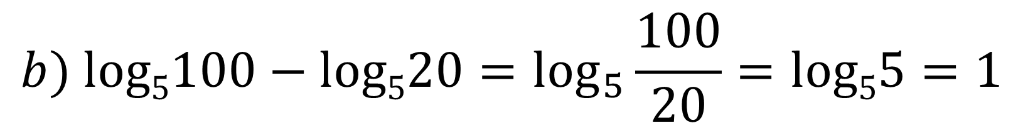
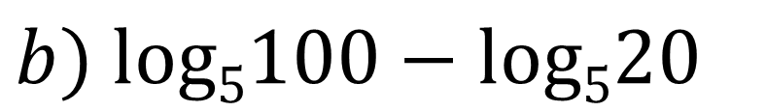
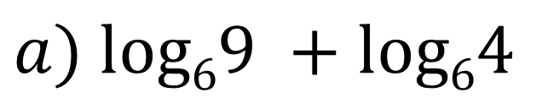
Ví dụ 4:
Tính:
$a) log69 +log64$
$b) log5100−log520$
Giải
Ta có:
$$a) log69 +log64=log6\left(9.4\right)=log636=2$$
$$b) log5100−log520 =\log_{5}{\frac{100}{20}}=log55=1$$

Slide 22


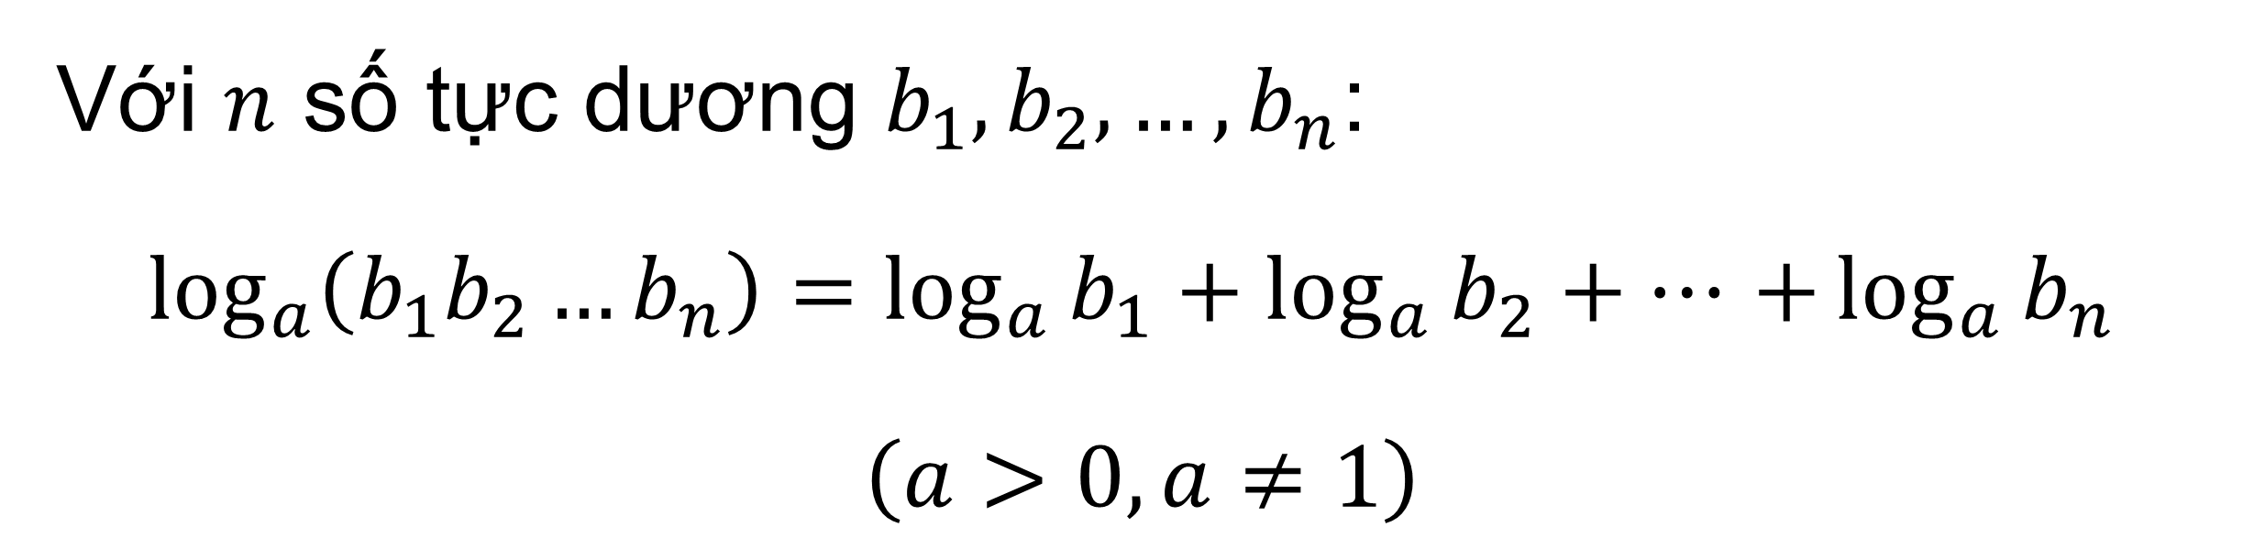
Chú ý
Với $n$ số tực dương $b_{1}, b_{2}, …, b_{n}$:
$\log_{a}\left(b_{1}b_{2}…b_{n}\right)=\log_{a}{b_{1}}+\log_{a}{b_{2}}+…$ $+\log_{a}{b_{n}}$
$\left(a>0, a≠1\right)$

Slide 23

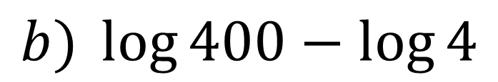

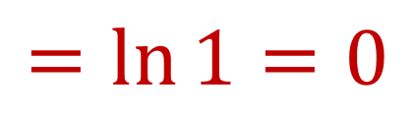
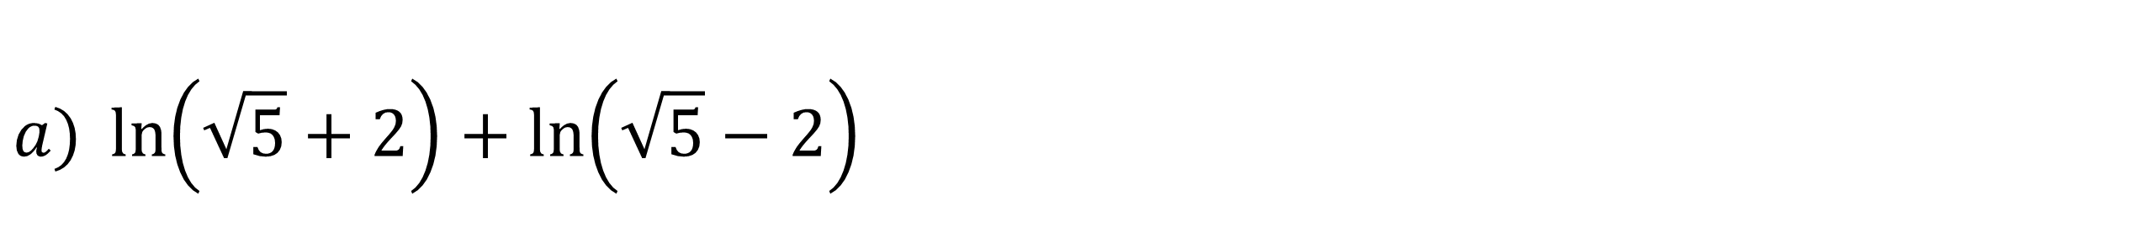
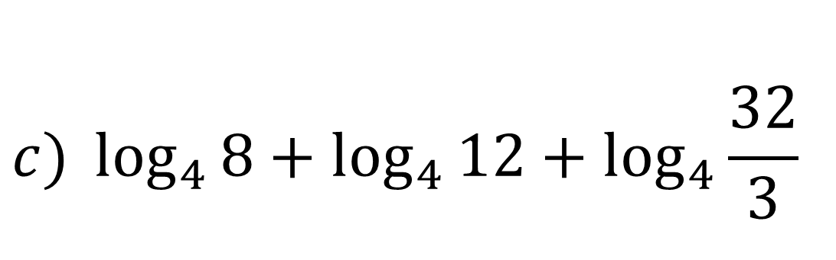
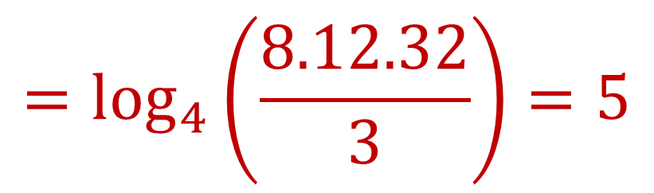
Tính:
LUYỆN TẬP 4
$$a) \ln\left(\sqrt{5}+2\right)+\ln\left(\sqrt{5}−2\right)$$
$$=\ln{1}=0$$
$$=\log{\frac{400}{4}}=2$$
$$b) \log{400}−\log{4}$$
$$c) \log_{4}{8}+\log_{4}{12}+\log_{4}{\frac{32}{3}}$$
$$=\log_{4}\left(\frac{8.12.32}{3}\right)=5$$

Slide 24

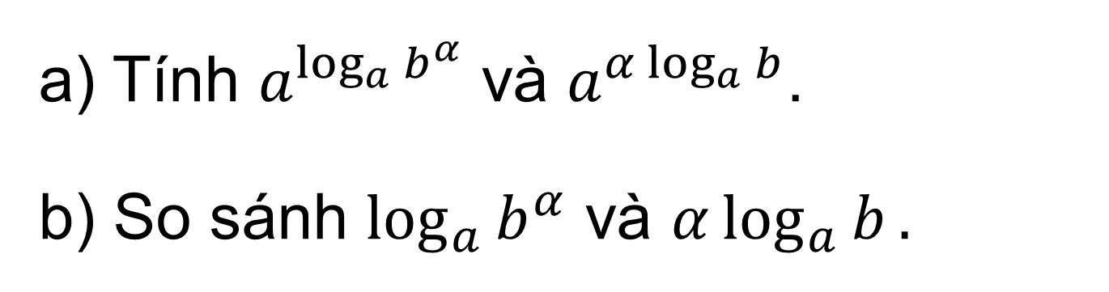
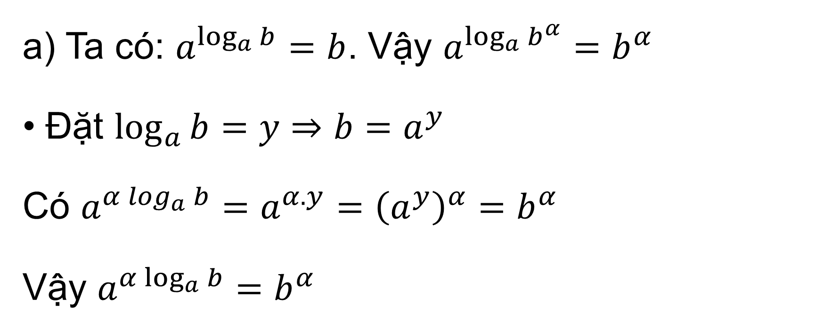

2. Lôgarit của một lũy thừa
HĐ 4:
Cho $a>0, a≠1, b>0$, $α$ là một số thực.
a) Tính $a^{\log_{a}{b^{α}}}$ và $a^{α\log_{a}{b}}$.
b) So sánh $\log_{a}{b^{α}}$ và $α\log_{a}{b}.$
Giải:
a) Ta có: $a^{\log_{a}{b}}=b$. Vậy $a^{\log_{a}{b^{α}}}=b^{α}$
• Đặt $\log_{a}{b}=y⇒b=a^{y}$
Có $a^{α\log_{a}{b}}=a^{α.y}={\left(a^{y}\right)}^{α}=b^{α}$
Vậy $a^{α\log_{a}{b}}=b^{α}$

Slide 25
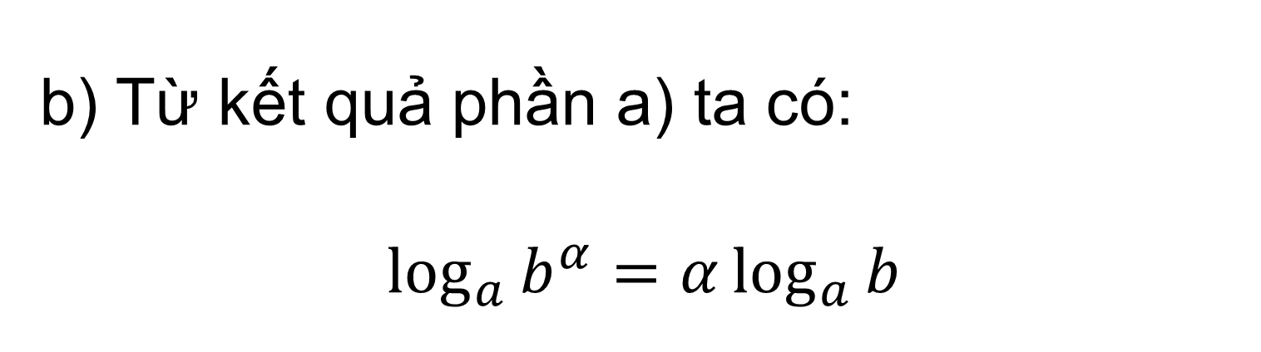
2. Lôgarit của một lũy thừa
HĐ 4:
Cho $a>0, a≠1, b>0$, $α$ là một số thực.
a) Tính $a^{\log_{a}{b^{α}}}$ và $a^{α\log_{a}{b}}$.
b) So sánh $\log_{a}{b^{α}}$ và $α\log_{a}{b}.$
Giải:
b) Từ kết quả phần a) ta có:
$$\log_{a}{b^{α}}=α\log_{a}{b}$$

Slide 26
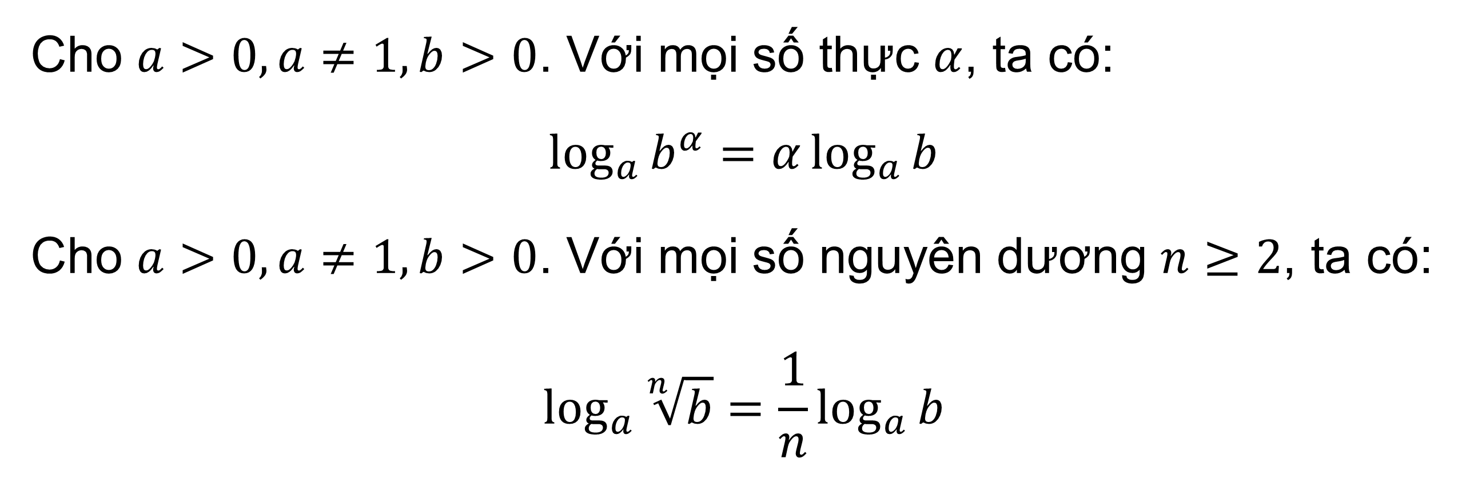
KẾT LUẬN
Cho $a>0, a≠1, b>0$. Với mọi số thực $α$, ta có:
$$\log_{a}{b^{α}}=α\log_{a}{b}$$
Cho $a>0, a≠1, b>0$. Với mọi số nguyên dương $n≥2$, ta có:
$$\log_{a}{\sqrt[n]{b}}=\frac{1}{n}\log_{a}{b}$$

Slide 27
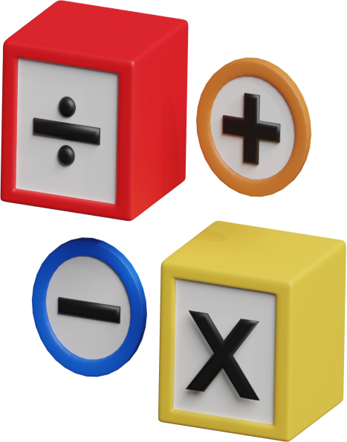
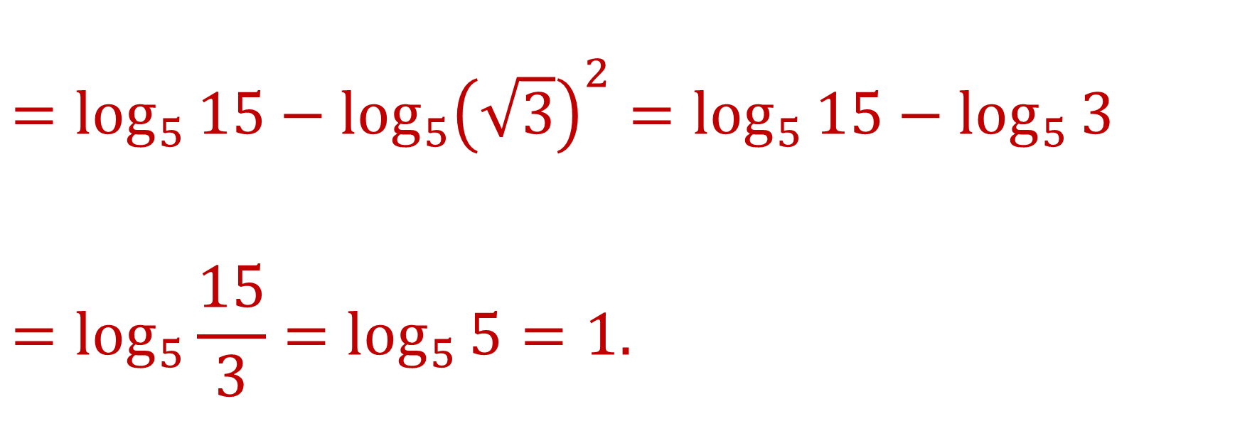
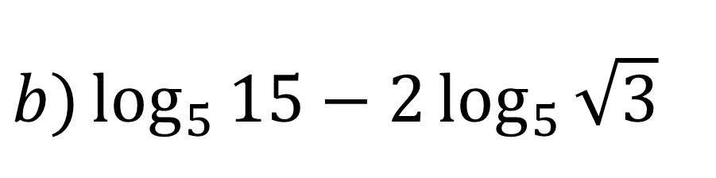

Ví dụ 5:
Tính:
$$=2\log_{3}{9}=2\log_{3}{3^{2}}=2.2.\log_{3}{3}=4$$
$$a)\log_{3}{9^{2}}$$
$$b)\log_{5}{15}−2\log_{5}{\sqrt{3}}$$
$$=\log_{5}{15}−\log_{5}{{\left(\sqrt{3}\right)}^{2}}=\log_{5}{15}−\log_{5}{3}$$
$$=\log_{5}{\frac{15}{3}}=\log_{5}{5}=1.$$

Slide 28


Tính:
LUYỆN TẬP 5
$$2\log_{3}{5}−\log_{3}{50}+\frac{1}{2}\log_{3}{36}$$
$$=\log_{3}{5^{2}}−\log_{3}{50}+\log_{3}{{36}^{\frac{1}{2}}}$$
$$=\log_{3}{\frac{25}{50} . 6}=1$$

Slide 29






3. Đổi cơ số của lôgarit
HĐ 5:
Cho ba số thực dương $a, b, c$với $a≠1, b≠1$.
a) Bằng cách sử dụng tính chất $c=b^{\log_{b}{c}},$ chứng tỏ rằng $\log_{a}{c}=\log_{b}{c} .\log_{a}{b}.$
b) So sánh $\log_{b}{c}$ và
$$\frac{\log_{a}{c}}{\log_{a}{b}}.$$

Slide 30

Giải
a) Ta có: $c=b^{\log_{b}{c}}⟺\log_{a}{c}=\log_{a}{b^{\log_{b}{c}}}$
$⟺\log_{a}{c}=\log_{b}{c} .\log_{a}{b}$ (đpcm)
b) Từ $\log_{a}{c}=\log_{b}{c} .\log_{a}{b}$
suy ra
$$\log_{b}{c}=\frac{\log_{a}{c}}{\log_{a}{b}}$$

Slide 31


KẾT LUẬN
Với $a, b$ là hai số thực dương khác 1 và $c$ là số thực dương, ta có:
$$\log_{b}{c}=\frac{\log_{a}{c}}{\log_{a}{b}}$$
Nhận xét
Với $a>0$ và $a≠1, b>0$ và $b≠1$, $c>0,$ $α≠0$, ta có những công thức sau:
$\log_{a}{b} .\log_{b}{c}=\log_{a}{c}; \log_{a}{b}=\frac{1}{\log_{b}{a}}$; $\log_{a^{α}}{b}=\frac{1}{α}\log_{a}{b}$

Slide 32



Ví dụ 6:
Tính $\log_{9}3.$
Giải
Ta có:
$$\log_{9}3=\log_{3^{2}}3=\frac{1}{2}\log_{3}3=\frac{1}{2}$$

Slide 33


LUYỆN TẬP 6
Tính: $5^{\log_{125}{64}}$
Giải:
Xét $\log_{125}{64}$, ta có:
$\log_{125}{64}=\log_{5^{3}}{4^{3}}=\frac{1}{3}\log_{5}{4^{3}}=\log_{5}{\sqrt[3]{4^{3}}}$ $=\log_{5}{4}$
$$⇒5^{\log_{5}{4}}=4$$

Slide 34
III. SỬ DỤNG MÁY TÍNH CẦM TAY ĐỂ TÍNH LOGAIRT

Slide 35



Có thể dùng máy tính cầm tay để tính lôgarit.
Chú ý: Với máy tính không có phím $\boxed{\log_{}{}}$ thì để tính $\log_{5}{3}$, ta có thể dùng công thức đổi cơ số để đưa về cơ số 10 hoặc cơ số $e$.

Slide 36



Ví dụ 7:
Sử dụng máy tính cầm tay để tính độ pH trong mỗi trường hợp sau (làm tròn kết quả đến hàng phần mười):
a) Bia có $[H^{+}]= 0,00008$;
b) Rượu có $[H^{+}]= 0,0004$.
Giải
a) $pH = −log⁡[H^{+}] = log⁡(0,00008)≈ 4,1.$
b) $pH = −log⁡[H^{+}] = log⁡(0,0004) ≈ 3,4.$

Slide 37



LUYỆN TẬP 7
Sử dụng máy tính cầm tay để tính: $log719; log1126$.
Giải:
$\log_{7}{19}≈1,5131$
$\log_{11}{26}≈1,3587$

Slide 38
LUYỆN TẬP

Slide 39




CÂU HỎI TRẮC NGHIỆM
Câu 1. Cho $\log_{2}{6=a}$. Khi đó giá trị của $\log_{3}{18}$ được tính theo $a$ là:
$$A. a B. \frac{a}{a+1}$$
$$C. 2a+3 D.\frac{2a−1}{a−1}$$

Slide 40


CÂU HỎI TRẮC NGHIỆM
Câu 2. Cho $a, b$ và $a^{2}+b^{2}=7ab$. Khẳng định nào sau đây là khẳng định đúng ?
A. $2\log\left(a+b\right)=\log{a}+\log{b}$ B. $4\log\left(\frac{a+b}{6}\right)=\log{a}+\log{b}$
C. $\log\left(\frac{a+b}{3}\right)=\frac{1}{2}(\log{a}+\log{b})$ D. $\log\left(\frac{a+b}{3}\right)=3\left(\log{a}+\log{b}\right)$

Slide 41

CÂU HỎI TRẮC NGHIỆM
Câu 3. Cho các mệnh đề sau:
(I). Cơ số của logarit phải là số nguyên dương.
(II). Chỉ số thực dương mới có logarit.
(III). $\ln\left(A+B\right)=\ln{A}+\ln{B}$ với mọi $A>0;B>0$
(IV). $\log_{a}{b} .\log_{b}{c} .\log_{c}{a}=1$, với mọi $a, b, c∈ℝ$
Số mệnh đề đúng là:
A. $1$ B. 2 C. 3 D. 4

Slide 42



CÂU HỎI TRẮC NGHIỆM
$$I=\log_{\frac{a}{4}}\left(\frac{a^{3}}{64}\right)$$
Câu 4. Cho $a∈ℝ\backslash \left\{4\right\}$. Tính
$$\text{A}\text{. }I=3 \text{B}\text{. }I=\frac{1}{3} \text{C}\text{. }I=−\frac{1}{3} \text{D}\text{. }−3$$

Slide 43


CÂU HỎI TRẮC NGHIỆM
Câu 5. Cho là các số thực dương khác 1 và thỏa $\log_{a}{b^{2}}=x$
$\log_{b^{2}}{\sqrt{c}}=y$. Tính giá trị của biểu thức $P=\log_{c}{a}$
A. $P=\frac{2}{xy}$ B. $2xy$ C. $\frac{1}{2xy}$ D. $\frac{xy}{2}$

Slide 44






Bài tập 1 (SGK-tr38)
Tính
a) $\log_{12}{12}^{3}$
b) $\log_{0,5}{0,25}$
c) $\log_{a}{a^{−3}}$ $\left(a>0, a≠1\right)$
$=3$
$$=\log_{0,5}{{0,5}^{2}}=2$$
$$=−3$$

Slide 45







Bài tập 2 (SGK-tr38)
Tính
$$\text{a}\text{) }8^{\log_{2}{5}}$$
$$=2^{\log_{2}{5^{3}}}=5^{3}=125$$
$$\text{b}\text{) }{\left(\frac{1}{10}\right)}^{\log{8}1}$$
$$=10^{\log{8}1^{−1}}=\frac{1}{81}$$
$$\text{c}\text{) }5^{\log_{25}{16}}$$
$$=5^{\log_{5}{4}}=4$$

Slide 46







Bài tập 3 (SGK-tr38)
Cho $logab=2$. Tính
$$a) \log_{a}\left(a^{2}b^{3}\right)$$
$$b) \log_{a}{\frac{a\sqrt{a}}{b\sqrt[3]{b}}}$$
$$c) \log_{a}\left(2b\right)+\log_{a}\left(\frac{b^{2}}{2}\right)$$
$$=\log_{a}{a^{2}}+\log_{a}{b^{3}}=2+3\log_{a}{b}=8$$
$$=\log_{a}{\frac{a^{\frac{3}{2}}}{b^{\frac{4}{3}}}}=\frac{3}{2}−\log_{a}{b^{\frac{4}{3}}}=\frac{3}{2}−\frac{4}{3} . 2=−\frac{5}{3}$$
$$=\log_{a}{2}+\log_{a}{b}+2\log_{a}{b}−\log_{a}{2}$$
$$=3\log_{a}{b}=6$$

Slide 47



Bài tập 4 (SGK-tr38)
Cho hai số thực dương $a, b$ thoả mãn $a3b2 =100$. Tính giá trị của biểu thức $P=3log⁡a+2log⁡b$.
Giải
$a^{3}b^{2}=100$
$P=3\log{a}+2\log{b}=\log{a^{3}}+\log{b^{2}}=\log{a^{3}b^{2}}=\log{100}=10$

Slide 48
VẬN DỤNG

Slide 49



Bài tập 5 (SGK-tr38)
Trong nuôi trồng thuỷ sản, độ $pH$ của môi trường nước sẽ ảnh hưởng đến sức khoẻ và sự phát triển của thuỷ sản. Độ $pH$ thích hợp cho nước trong đầm nuôi tôm sú là từ 7,2 đến 8,8 và tốt nhất là trong khoảng từ 7,8 đến 8,5. Phân tích nồng độ $\left[H^{+}\right]$ trong một đầm nuôi tôm sú, ta thu được $\left[H^{+}\right]=8.10^{−8}$ (Nguồn: https://nongnghiep.farmvina.com). Hỏi độ $pH$ của đầm đó có thích hợp cho tôm sú phát triển không?
Giải
Độ $pH$ của đầm nuôi tôm sú là:
$$pH=−\log\left[H^{+}\right]=−\log{(}8.10^{−8})≈7,1$$
Độ $pH$ của đầm không thích hợp cho tôm sú phát triển.

Slide 50


Bài tập 6 (SGK-tr38)
Một vi khuẩn có khối lượng khoảng $5. {10}^{−13}$ gam và cứ 20 phút vi khuẩn đó tự nhân đôi một lần (Nguồn: Câu hỏi và bài tập vi sinh học, NXB ĐHSP, 2008). Giả sử các vi khuẩn được nuôi trong các điều kiện sinh trưởng tối ưu. Hỏi sau bao nhiêu giờ khối lượng do tế bào vi khuẩn này sinh ra sẽ đạt tới khối lượng của Trái Đất (lấy khối lượng của Trái Đất là $6 . {10}^{27}$ gam) (làm tròn kết quả đến hàng đơn vị)?

Slide 51

Giải
Gọi t là số phút khối lượng do tế bào vi khuẩn này sinh ra sẽ đạt tới khối lượng của Trái Đất
Khi đó ta có
$$2^{\frac{t}{20}}.5.10^{−13}=6.10^{27}⇔2^{\frac{t}{20}}=1,2.10^{40}⇔\frac{t}{20}≈133⇔t≈2660$$
Vậy mất khoảng $\frac{2660}{60}≈44$ giờ khối lượng do tế bào vi khuẩn này sinh ra sẽ đạt tới khối lượng của Trái Đất.

Slide 52


HƯỚNG DẪN VỀ NHÀ
Chuẩn bị trước
Bài 3. Hàm số mũ. Hàm số Logarit
Ghi nhớ
kiến thức trong bài
Hoàn thành các bài tập trong SBT

Slide 53




CẢM ƠN CÁC EM
ĐÃ THEO DÕI BÀI HỌC!

